Slide 1

Informe expresiones de
nuestros usuarios
Septiembre 2024

Slide 2
Comportamiento de manifestaciones
Para el mes de septiembre de 2024, se presentaron 76.589 manifestaciones, evidenciando una disminución de 35.908 manifestaciones con relación al comportamiento registrado en el mes de septiembre del año 2023. Y un aumento de 905 manifestaciones con relación al mes de agoto de 2024.
Gráfico 1. Comportamiento manifestaciones periodo 2023 – 2024
Nota1: Las expresiones de los usuarios incluyen derechos de petición, quejas, reclamos, sugerencias, solicitudes de información y felicitaciones.
Fuente: Aplicativo Conexiones – Informe Andes BPO – Informe Redes (Comunicaciones)
Cálculo: equipo de Atención al Usuario Savia Salud EPS

Slide 3
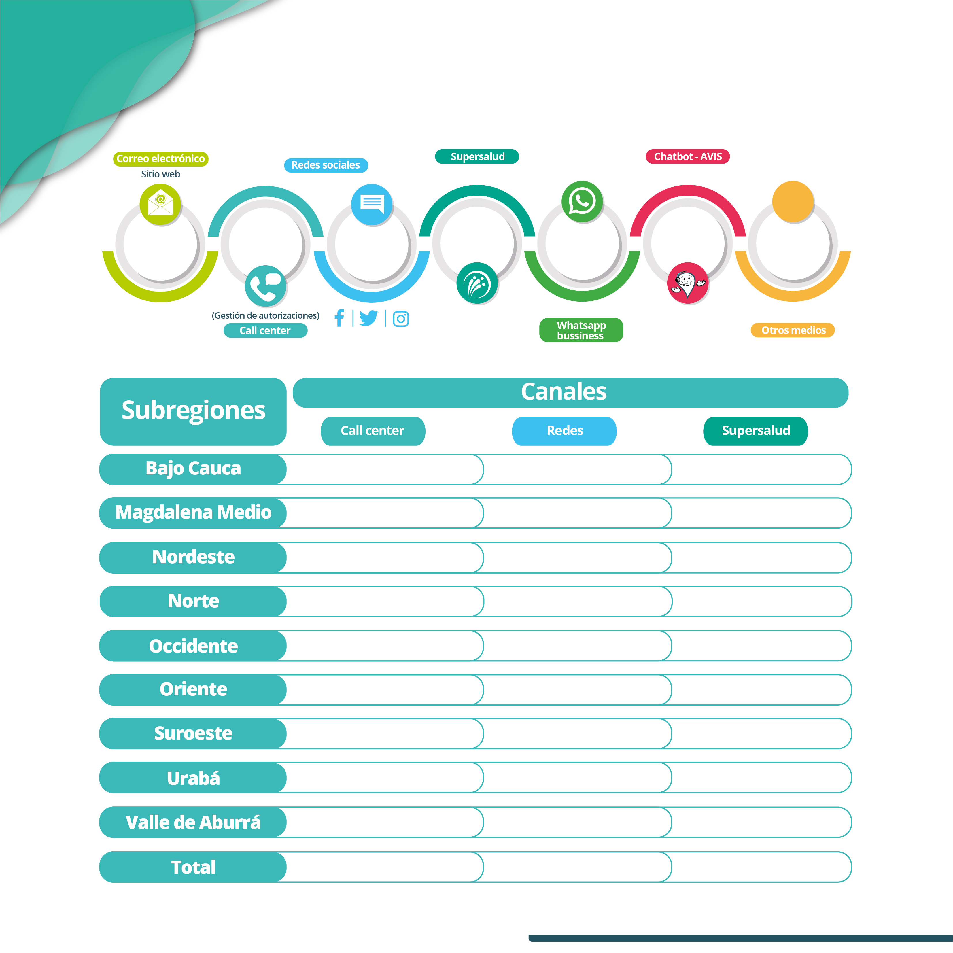

0,1%
17,1%
0,0%
10,5%
62,6%
4,8%
6,0%
119
0
155
169
0
108
248
0
190
296
0
313
282
5
241
968
0
894
531
2
658
546
1
542
9.370
5
4.873
12.529
13
7.974
Nota1:
La caracterización por subregión para cada canal se realiza según la disponibilidad del dato reportado por los usuarios.

Slide 4
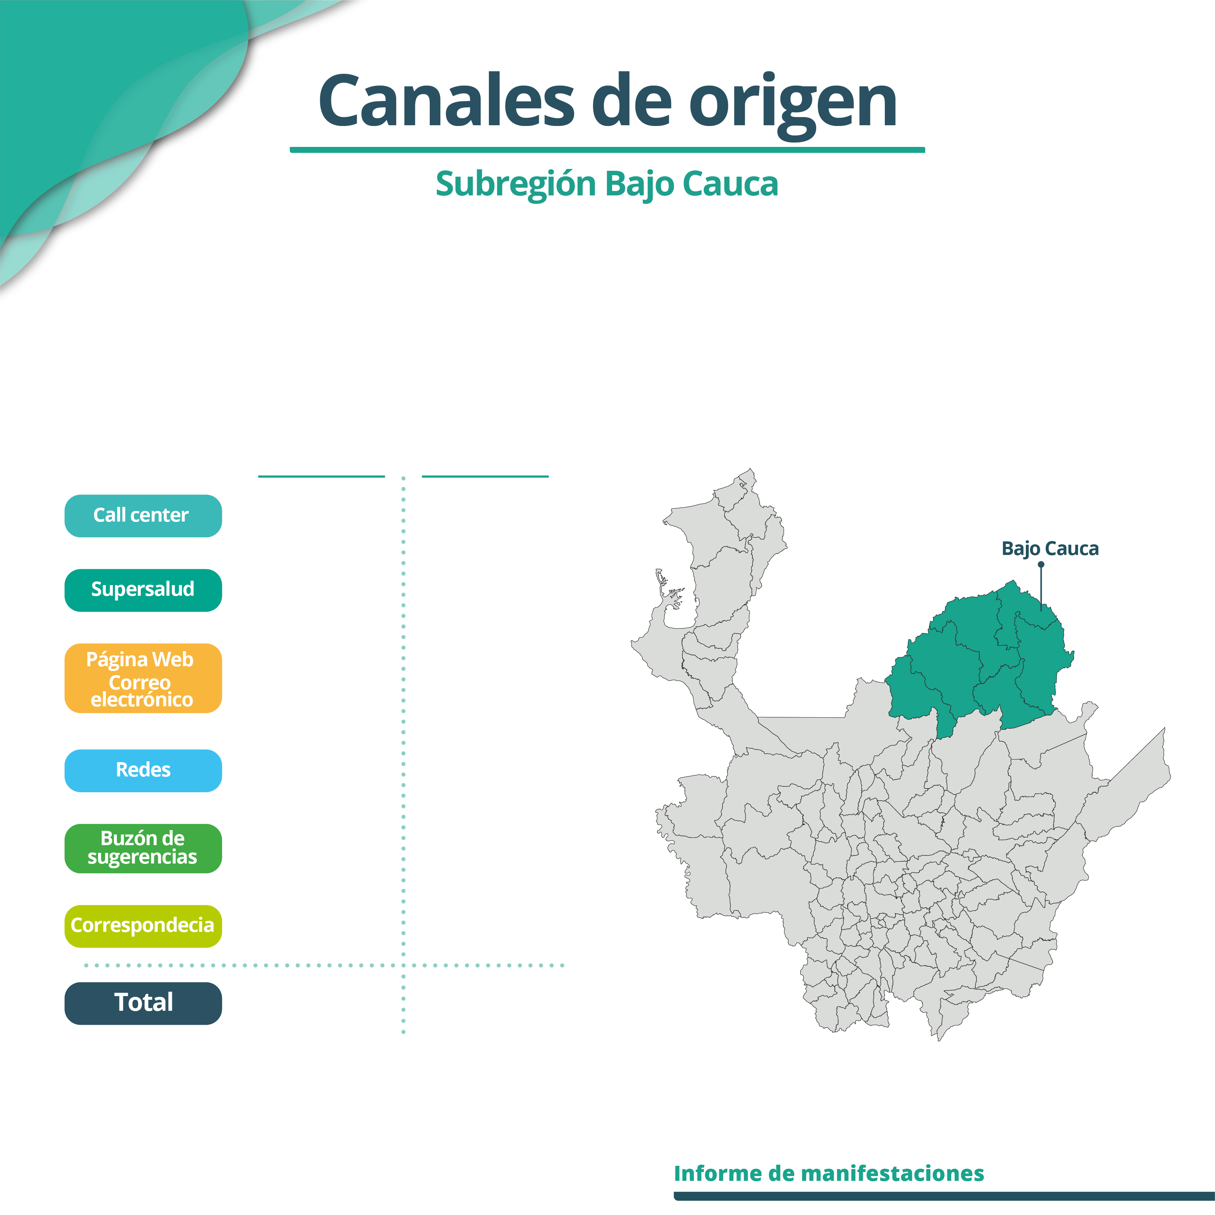

Se evidencia la recepción de 155 (52%) manifestaciones a través de Supersalud , siendo este el canal más utilizado por los usuarios.
Agosto 2024
Septiembre 2024
136
119
130
155
25
21
0
0
2
2
0
0
293
297
Fuente: Aplicativo Conexiones – Informe Andes BPO – Informe Redes (Comunicaciones)
Cálculo: Equipo de Atención al Usuario Savia Salud EPS

Slide 5
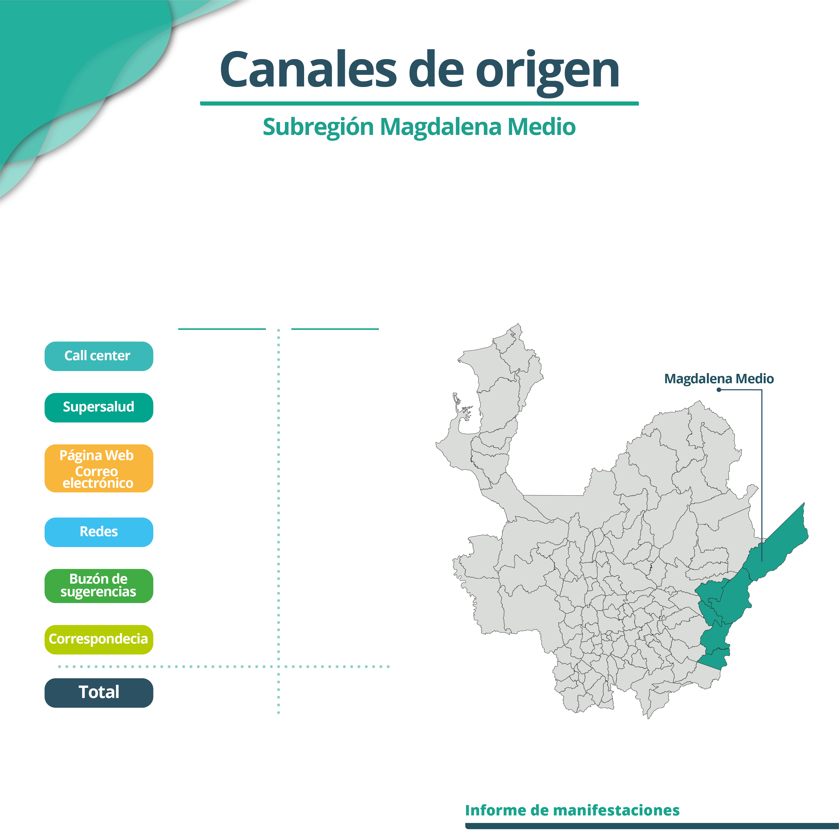
Se evidencia la recepción de 169 (52%) manifestaciones a través de la línea telefónica, siendo este el canal más utilizado por los usuarios.
Agosto 2024
Septiembre 2024
161
169
95
108
63
48
0
0
2
0
0
0
321
325
Fuente: Aplicativo Conexiones – Informe Andes BPO – Informe Redes (Comunicaciones)
Cálculo: Equipo de Atención al Usuario Savia Salud EPS

Slide 6
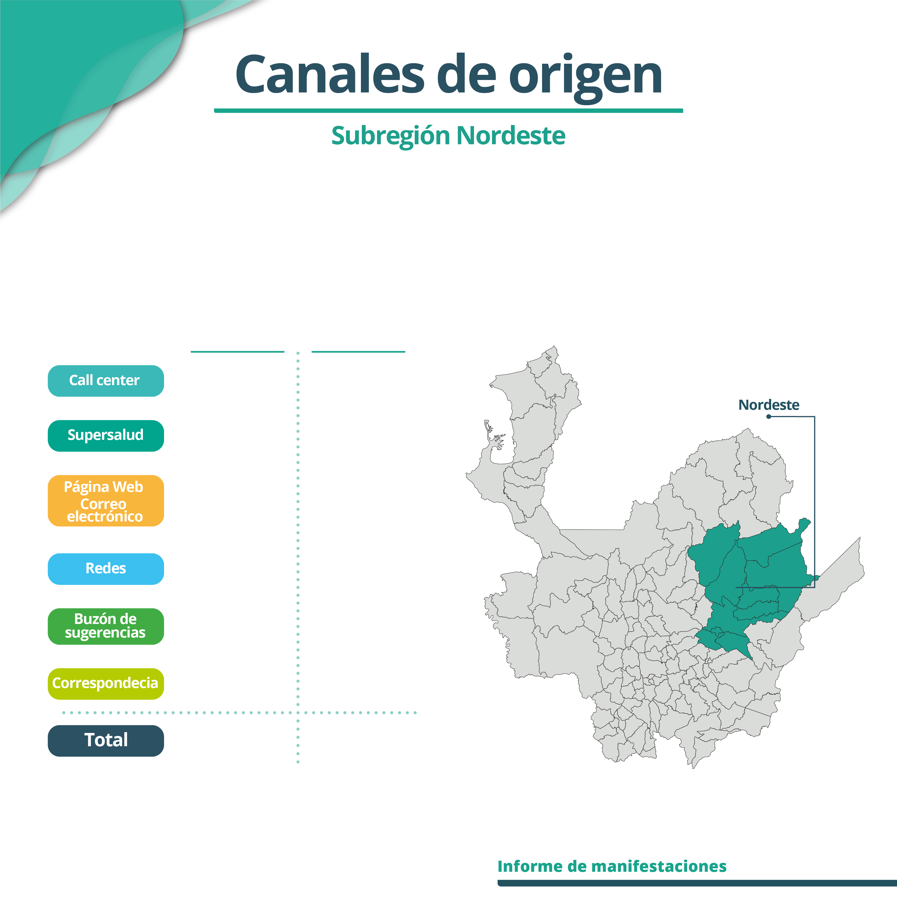
Se evidencia la recepción de 248 (54.7%) manifestaciones a través de la línea telefónica, siendo este el canal más utilizado por los usuarios, luego de la Supersalud
  Agosto 2024
Septiembre 2024
201
248
192
190
10
15
0
0
0
0
0
0
403
453
Fuente: Aplicativo Conexiones – Informe Andes BPO – Informe Redes (Comunicaciones)
Cálculo: Equipo de Atención al Usuario Savia Salud EPS

Slide 7
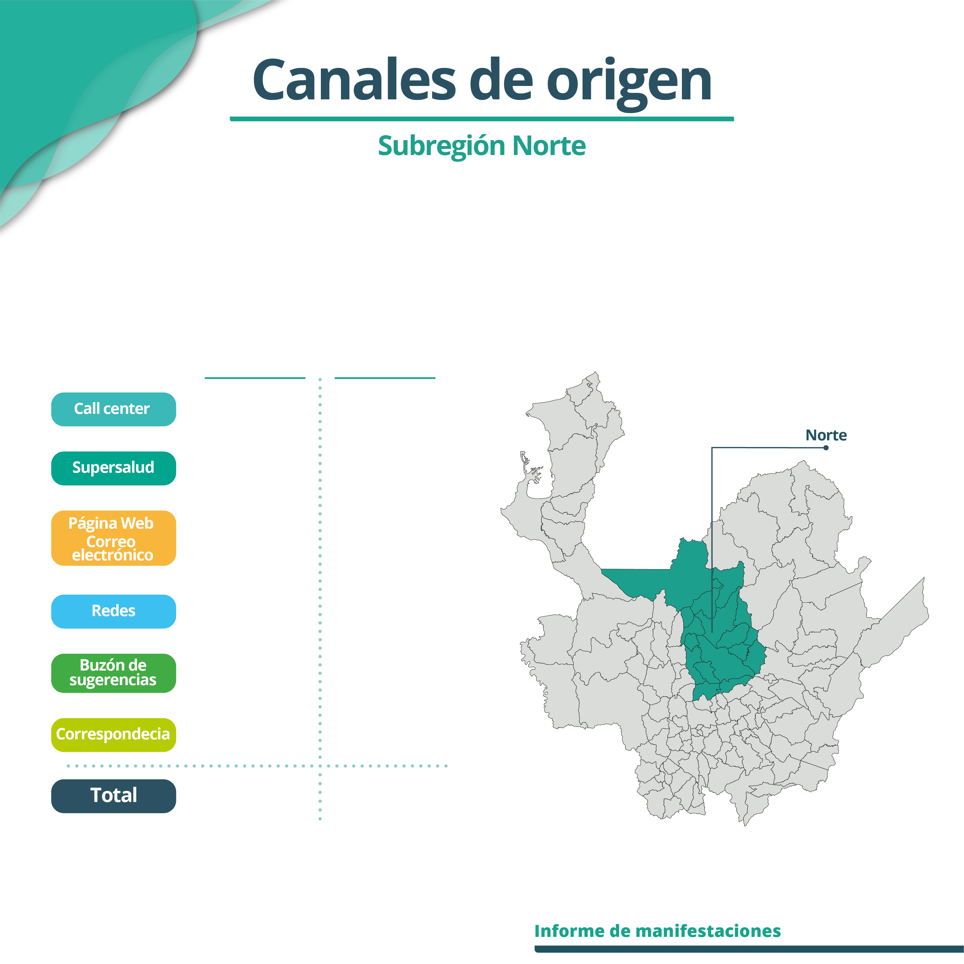
Se evidencia la recepción de 313 (46%) manifestaciones a través de Supersalud, siendo este el canal más utilizado por los usuarios.
  Agosto 2024
Septiembre 2024
278
296
272
313
59
71
0
0
0
0
0
0
698
680
Fuente: Aplicativo Conexiones – Informe Andes BPO – Informe Redes (Comunicaciones)
Cálculo: Equipo de Atención al Usuario Savia Salud EPS

Slide 8
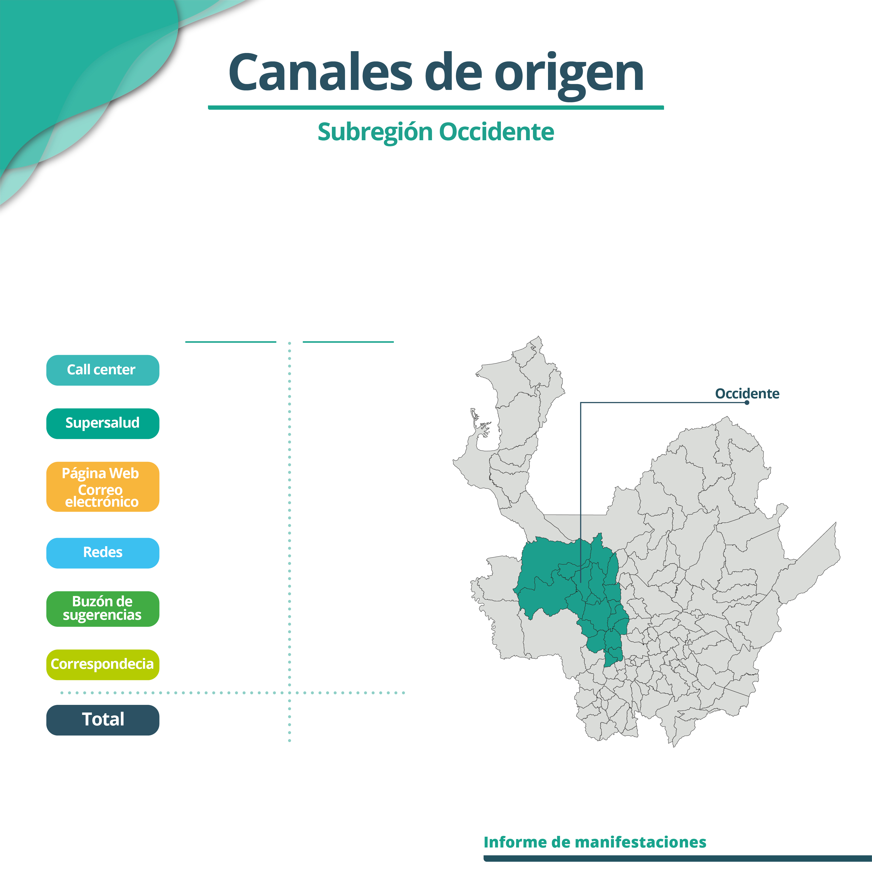
Se evidencia la recepción de 282 (50%) manifestaciones a través de la línea telefónica, siendo este el canal más utilizado por los usuarios.
Agosto 2024
Septiembre 2024
218
282
205
241
27
31
0
5
1
5
0
0
451
564
Fuente: Aplicativo Conexiones – Informe Andes BPO – Informe Redes (Comunicaciones)
Cálculo: equipo de Atención al Usuario Savia Salud EPS

Slide 9
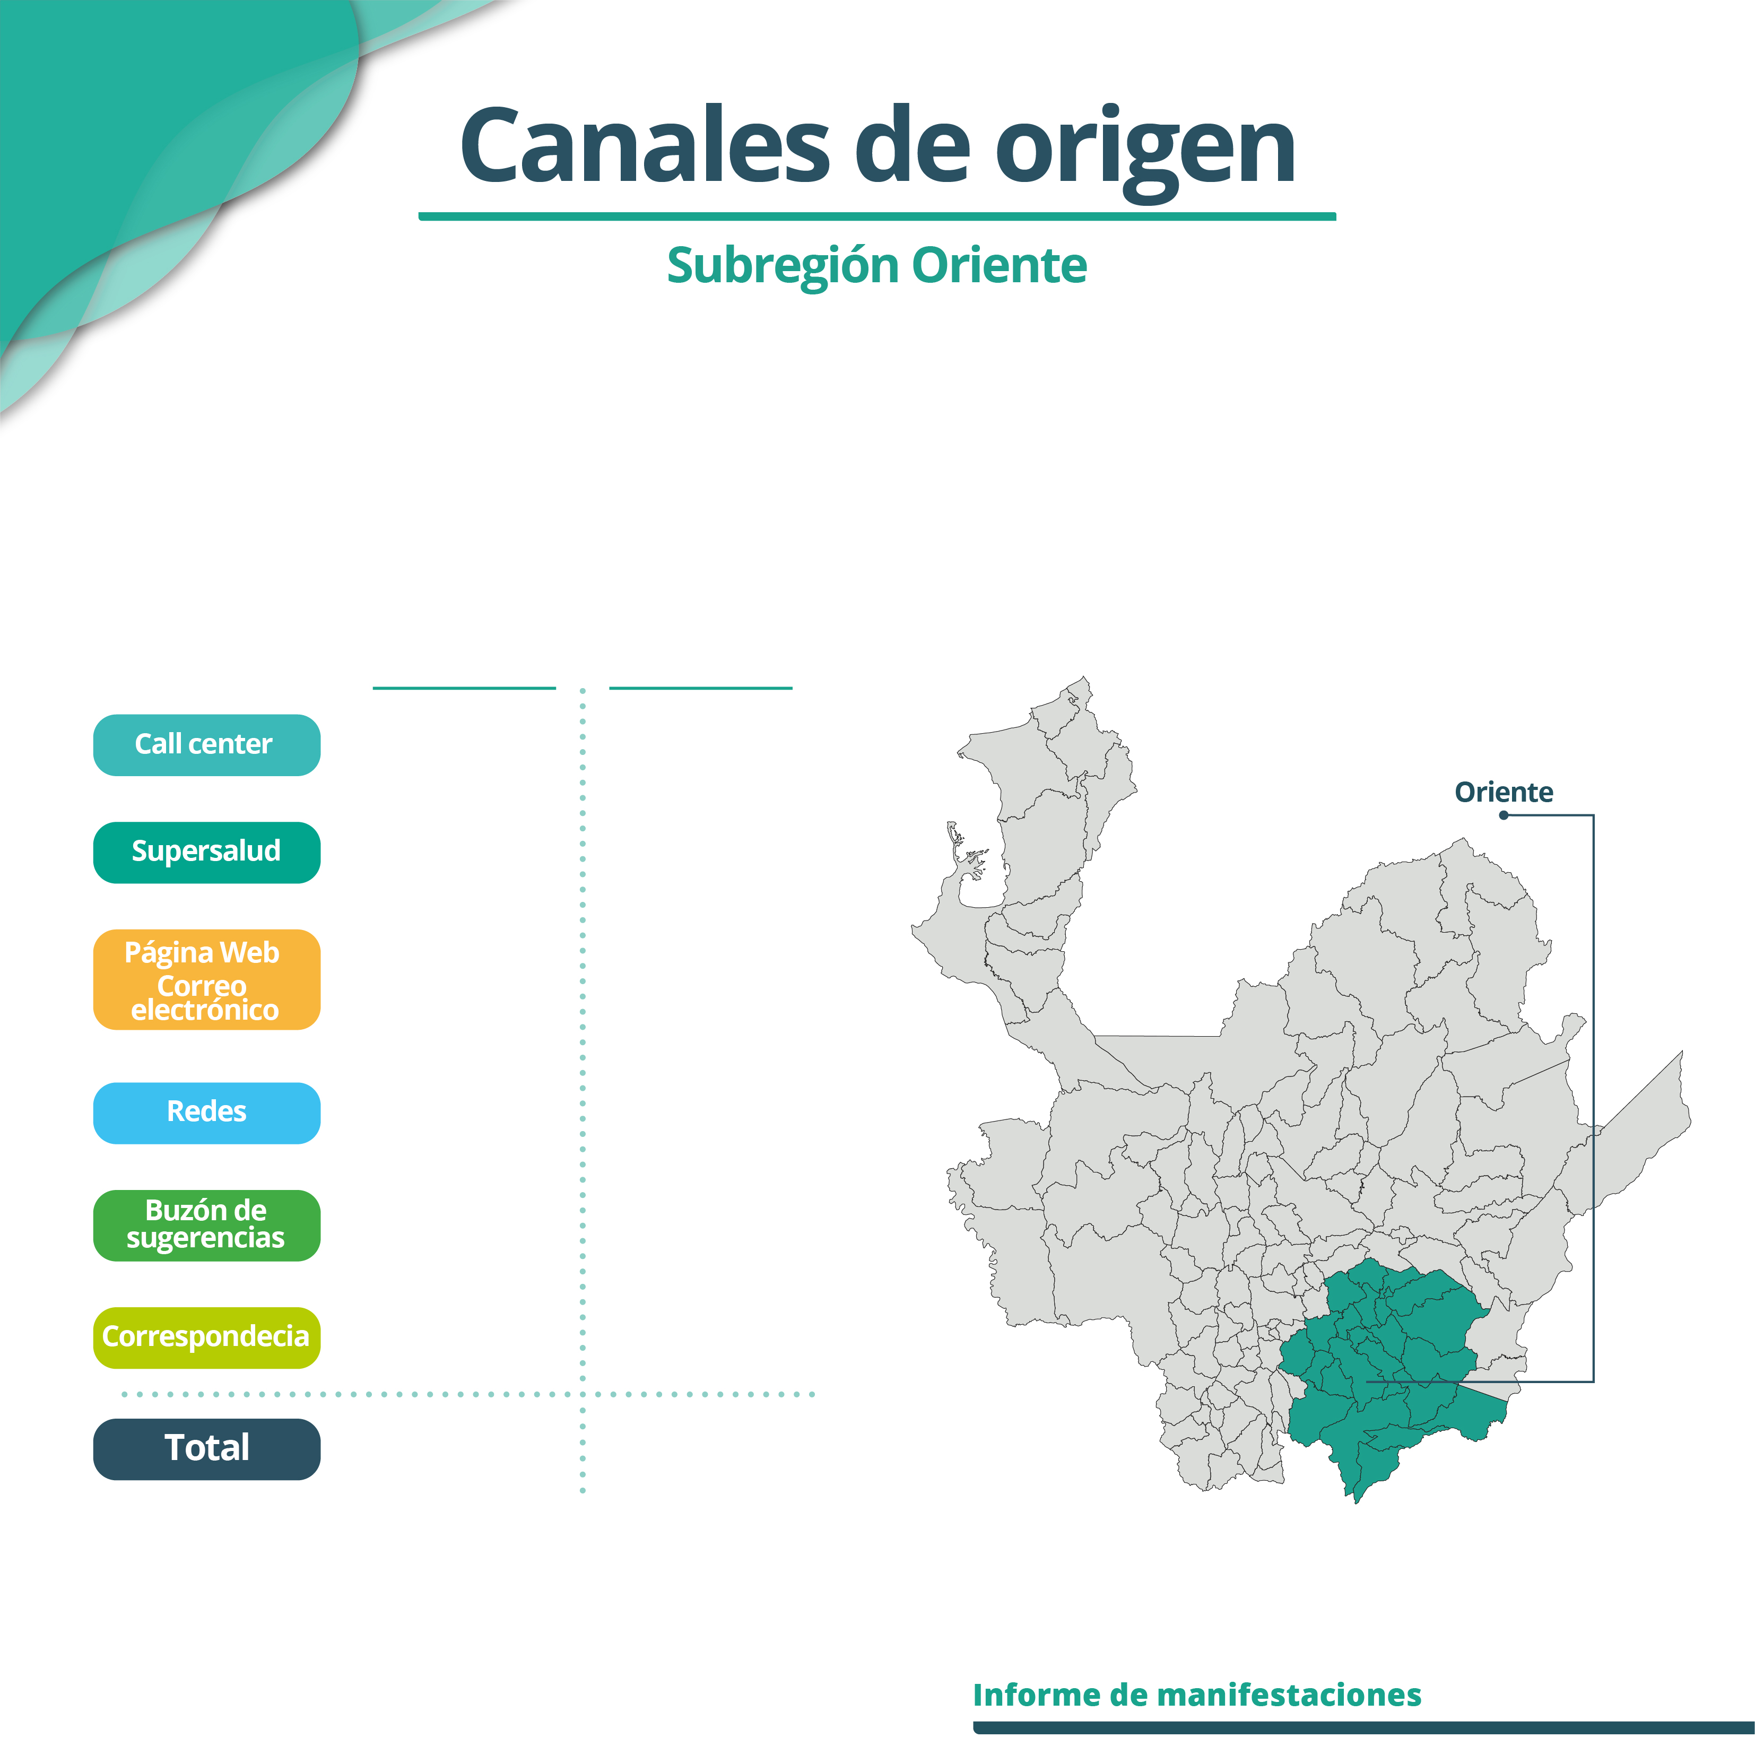
Se evidencia la recepción de 968 (45%) manifestaciones a través de la línea telefónica, siendo este el canal más utilizado por los usuarios.
Agosto 2024
Septiembre 2024
971
968
785
894
190
225
0
0
40
50
0
0
1.986
2.137
Fuente: Aplicativo Conexiones – Informe Andes BPO – Informe Redes (Comunicaciones)
Cálculo: Equipo de Atención al Usuario Savia Salud EPS

Slide 10
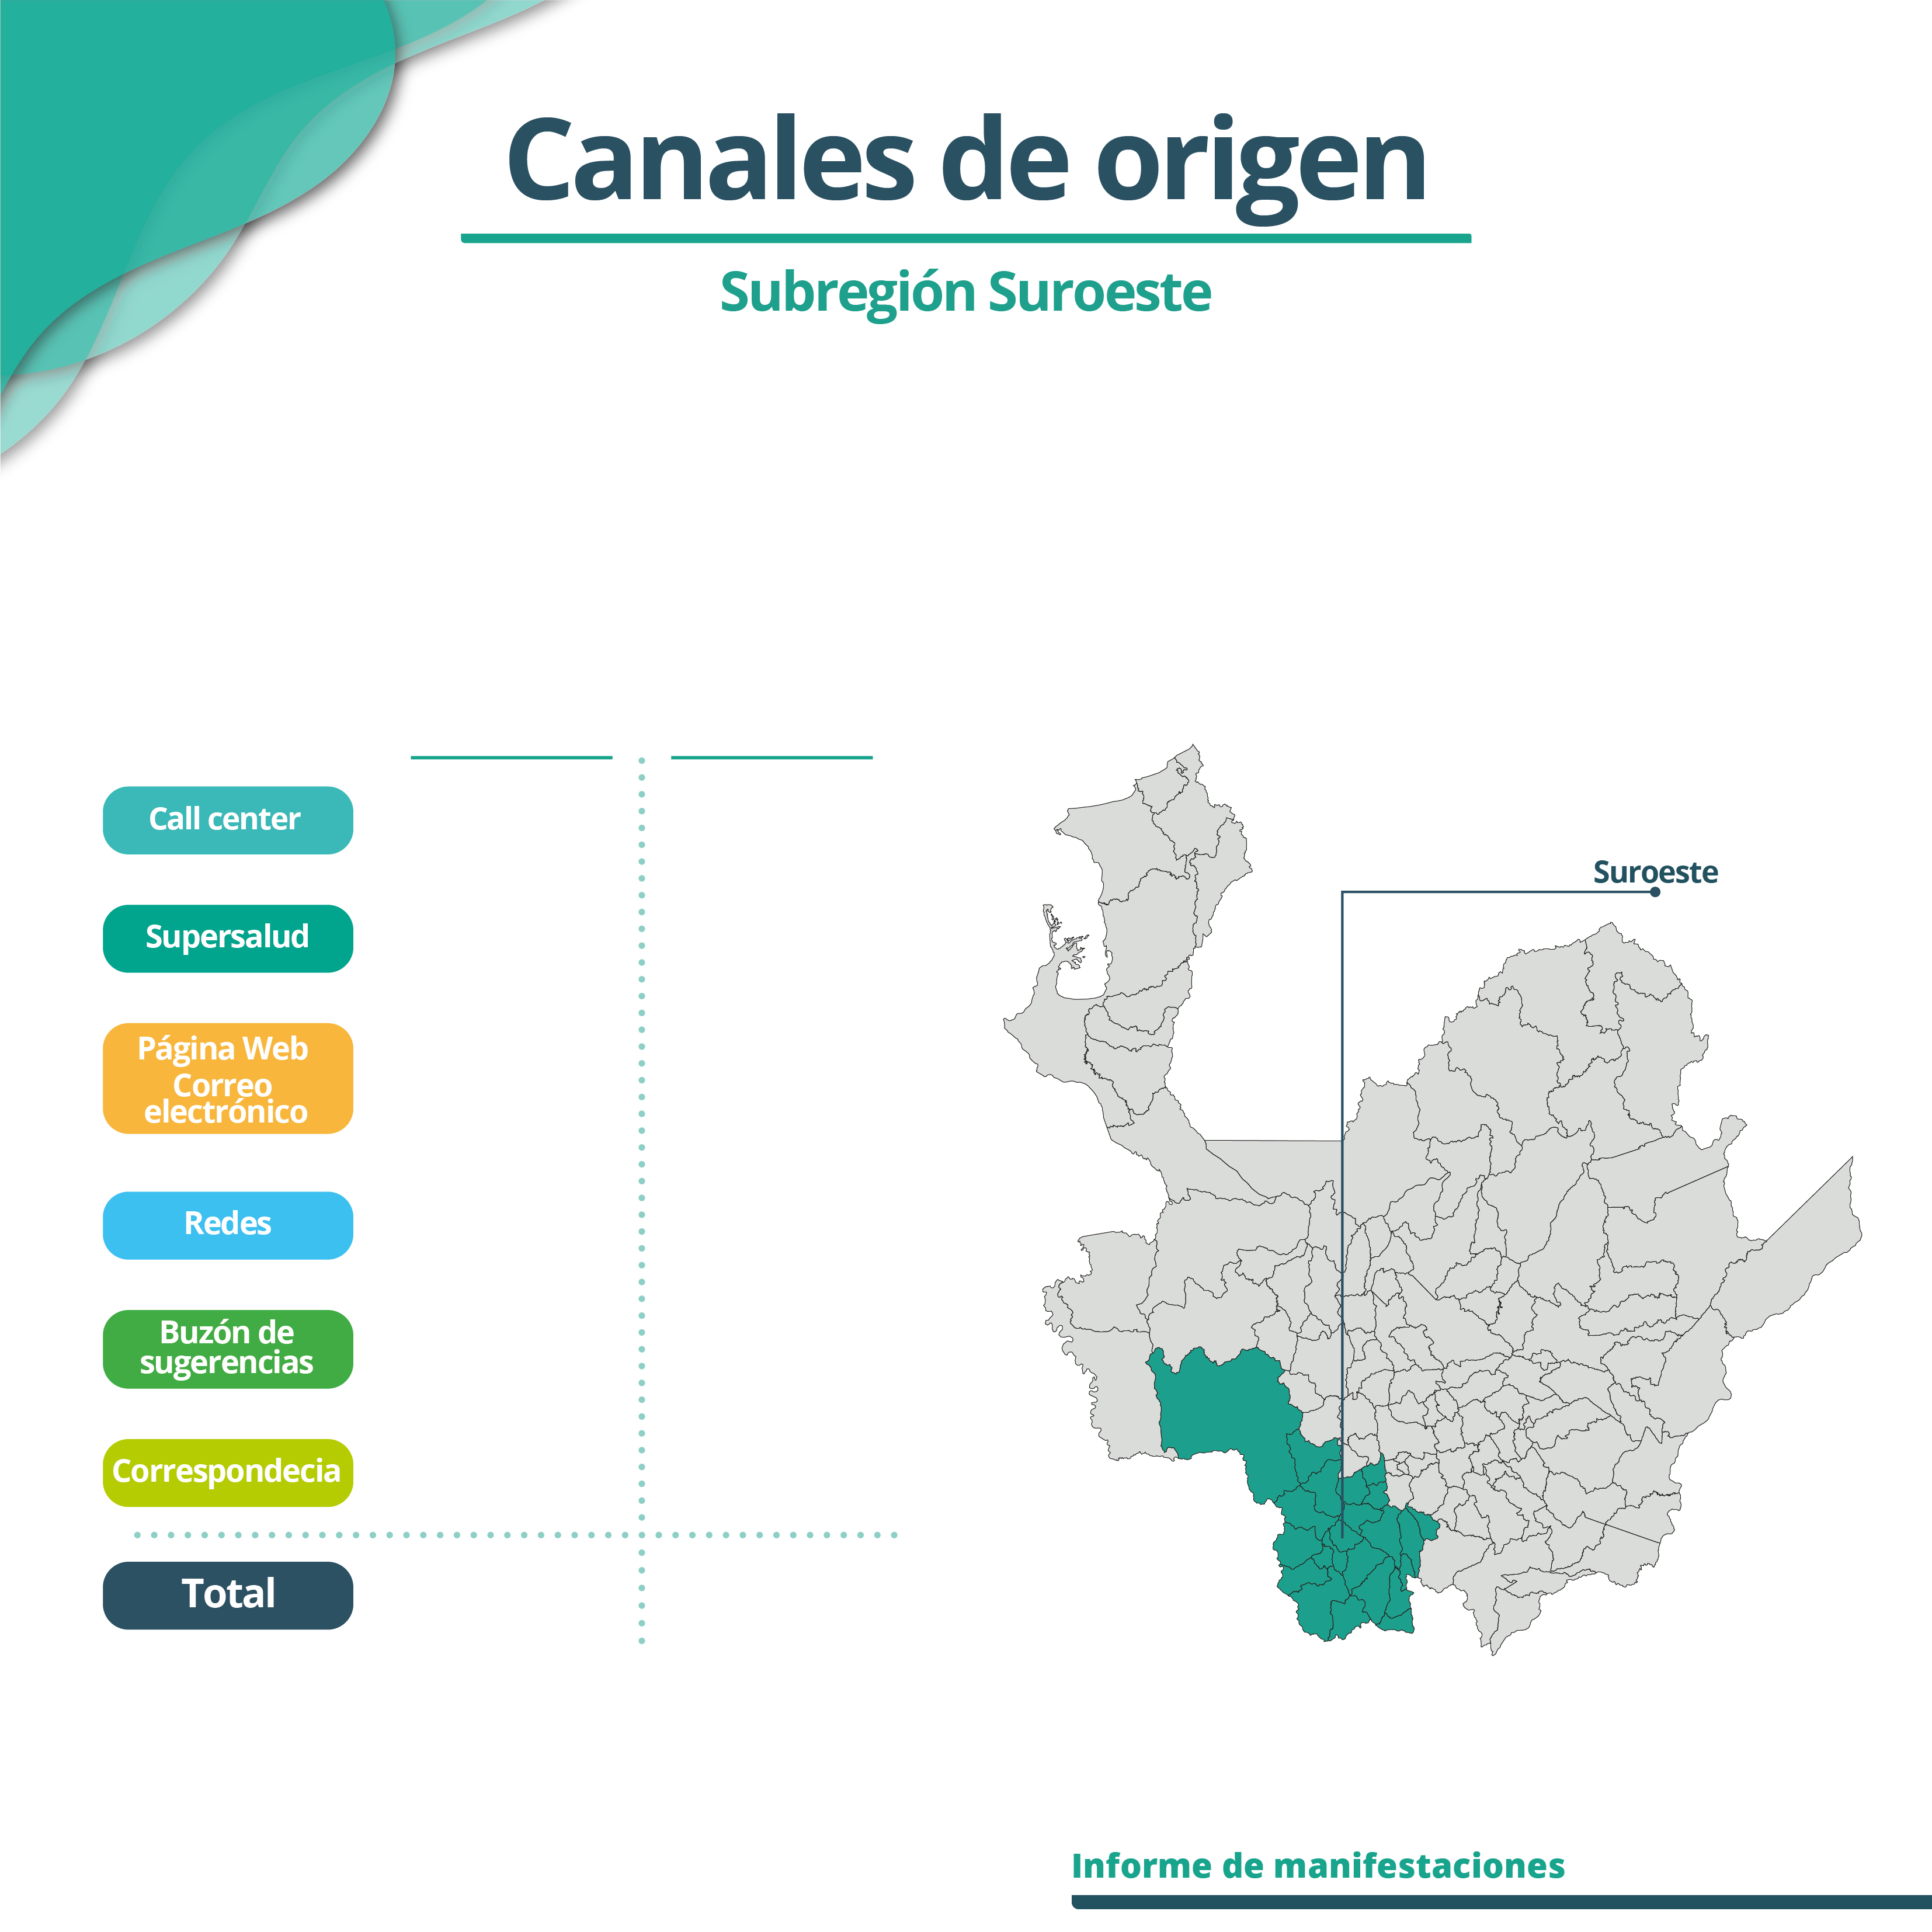
Se evidencia la recepción de 658 (53%) manifestaciones a través de Supersalud, siendo este el canal más utilizado por los usuarios.
Agosto 2024
Septiembre 2024
551
531
547
658
50
58
3
2
2
3
0
0
1.153
1.252
Fuente: Aplicativo Conexiones – Informe Andes BPO – Informe Redes (Comunicaciones)
Cálculo: Equipo de Atención al Usuario Savia Salud EPS

Slide 11
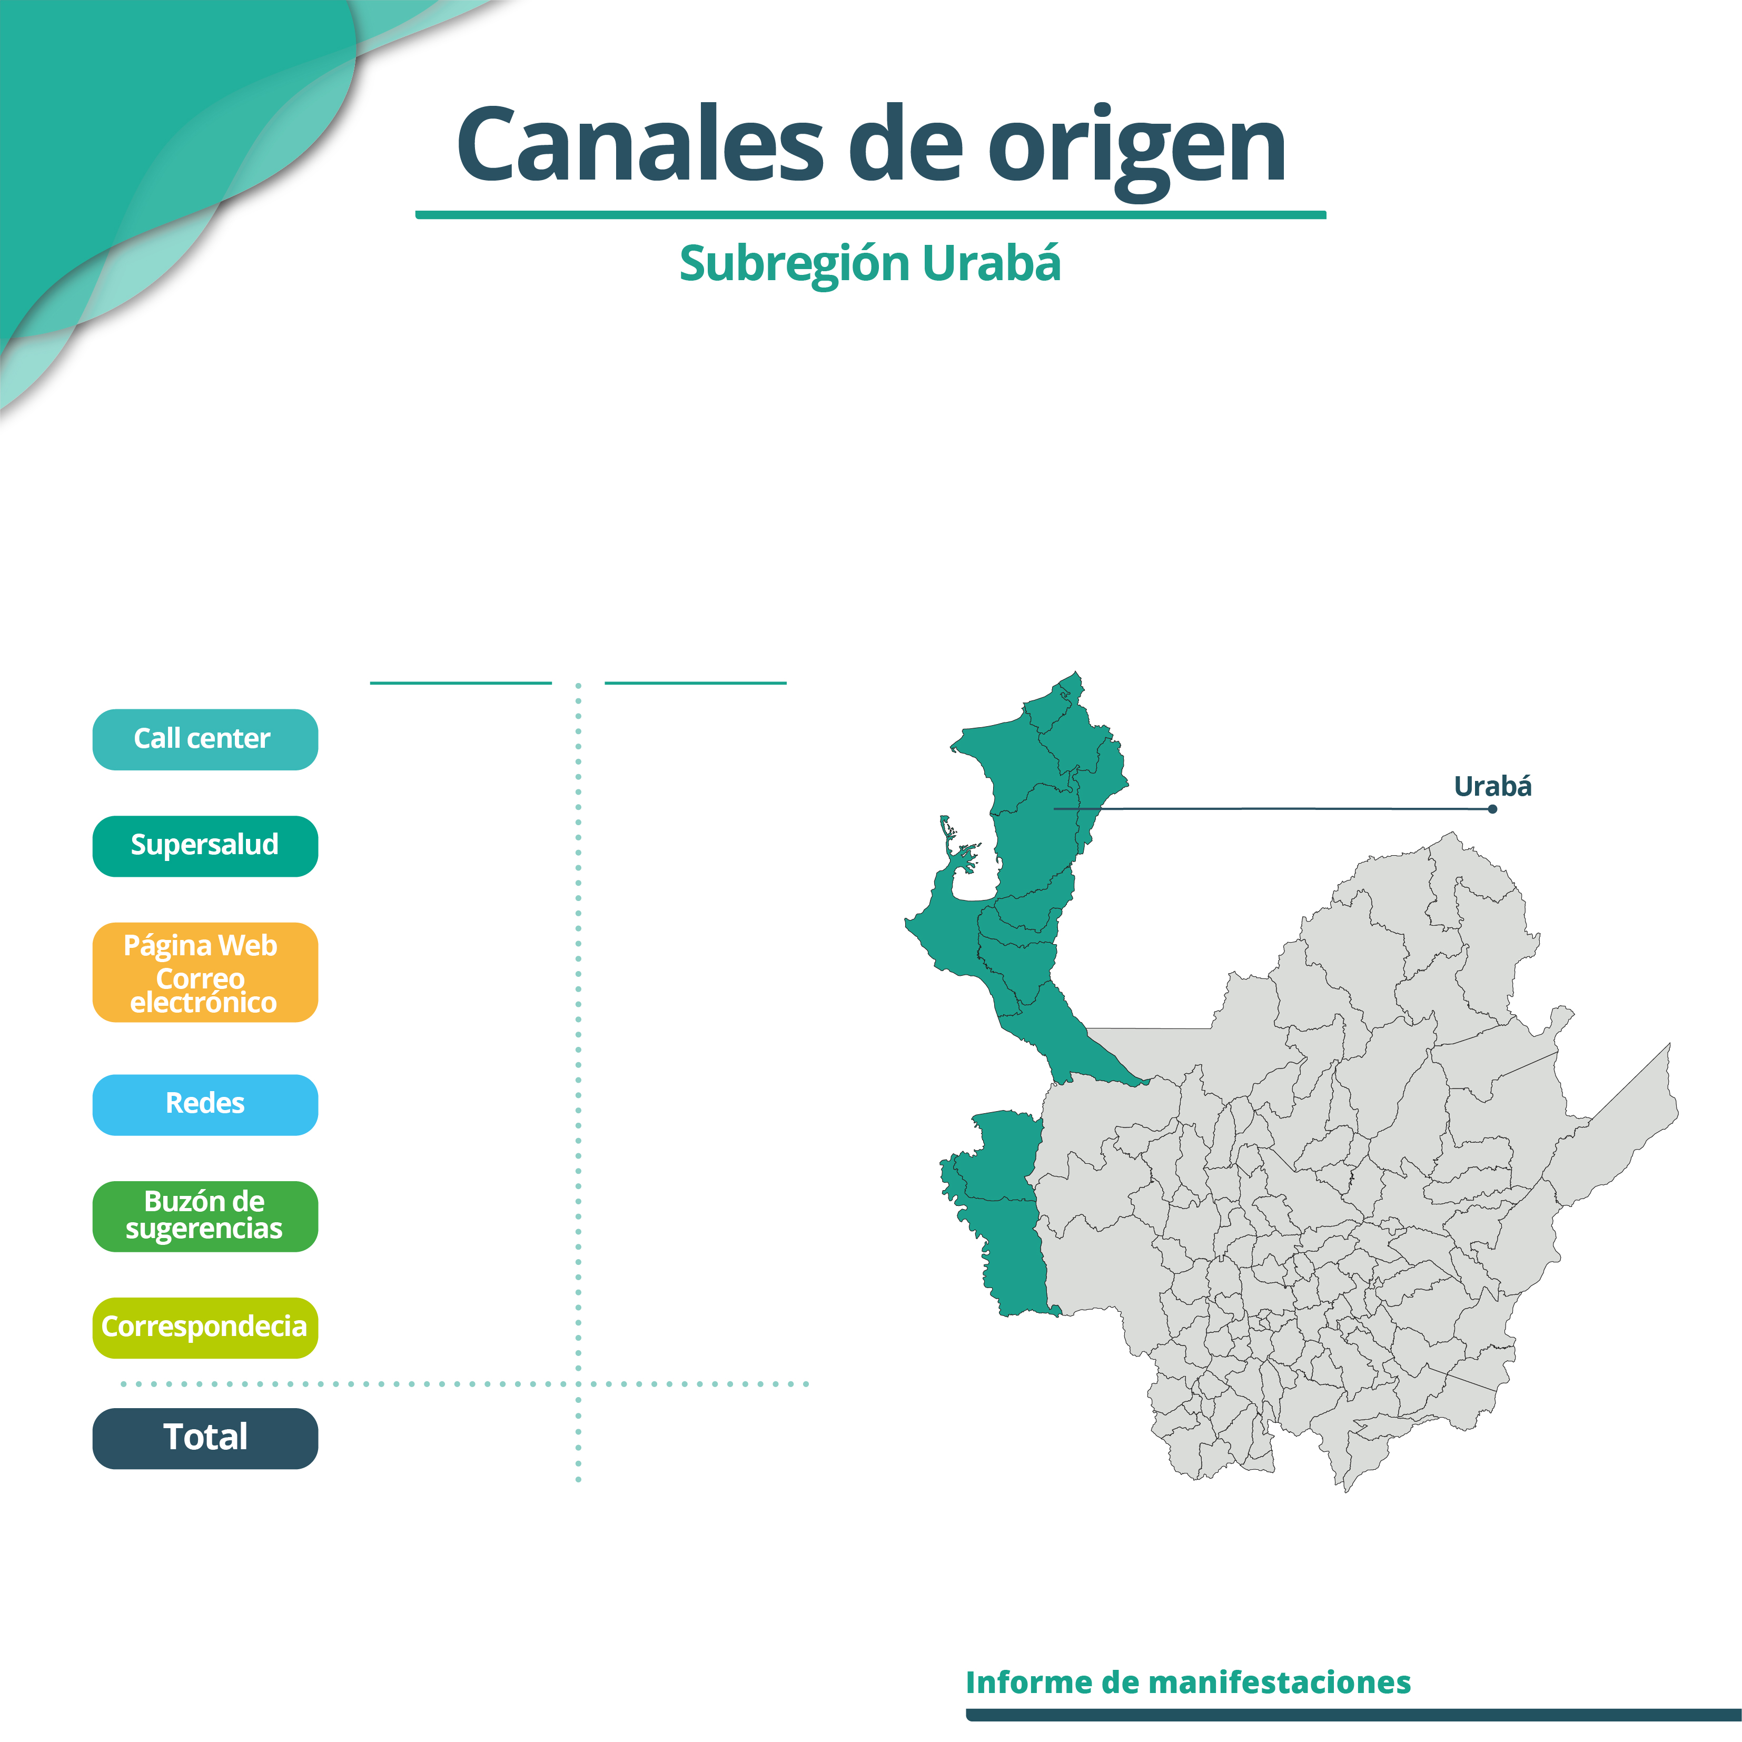
Se evidencia la recepción de 546 (46%) manifestaciones a través de la línea telefónica, siendo este el canal más utilizado por los usuarios.
Agosto 2024
Septiembre 2024
540
546
516
542
84
105
0
1
5
2
0
0
1.145
1.196
Fuente: Aplicativo Conexiones – Informe Andes BPO – Informe Redes (Comunicaciones)
Cálculo: Equipo de Atención al Usuario Savia Salud EPS

Slide 12
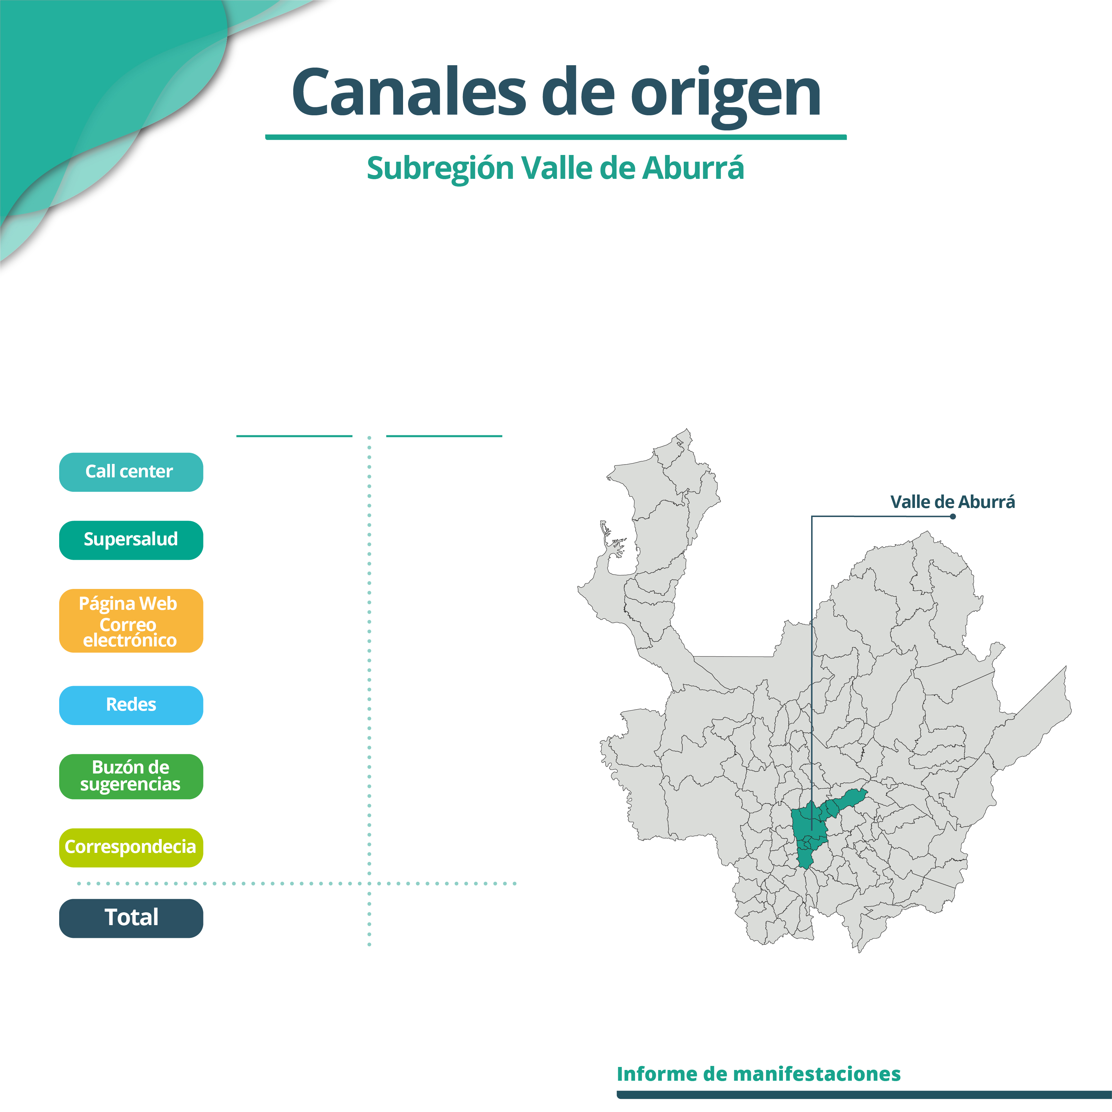
Se evidencia la recepción de 9.370 (63%) manifestaciones a través de la línea telefónica, siendo este el canal más utilizado por los usuarios.
Agosto 2024
Septiembre 2024
8.427
9.370
5.037
4.873
599
576
4
5
13
14
0
0
14.080
14.838
Fuente: Aplicativo Conexiones – Informe Andes BPO – Informe Redes (Comunicaciones)
Cálculo: Equipo de Atención al Usuario Savia Salud EPS

Slide 13


Tabla 2. Comparativo Savia Salud EPS por tipos de manifestación 2024
Tipo de expresión
_{Septiembre}
_{Solicitud de}
_{información}
_{Felicitación}
_{Sugerencia}
_{Agosto}
_{Septiembre}
_{Agosto}
_{Septiembre}
_{Agosto}
_{Septiembre}
_{66.874}
_{67.625}
₁₀
₁₃
₃
₀
_{Derecho de}
_{petición/ Petición}
_{Queja}
_{Reclamo}
_{Agosto}
_{Septiembre}
_{Agosto}
_{Septiembre}
_{Agosto}
_{Septiembre}
₅₈₈
₅₇₈
₆₃
₄₈
_{8.146}
_{8.325}
Fuente: Aplicativo Conexiones – Informes Andes BPO
Cálculo: equipo de Atención al Usuario Savia Salud EPS
En la tabla anterior es posible identificar que las quejas, los reclamos y los derechos de petición (PQR) suman un total de 8.951, observándose un aumento del 2%, en comparación con el mes anterior.

Slide 14
Tabla 1. Distribución PQRD Savia Salud EPS por principales motivos para el mes de septiembre 2024
Fuente: Aplicativo Conexiones, según la nueva clasificación de la Supersalud
Cálculo: Equipo de Atención al Usuario Savia Salud EPS

Slide 15
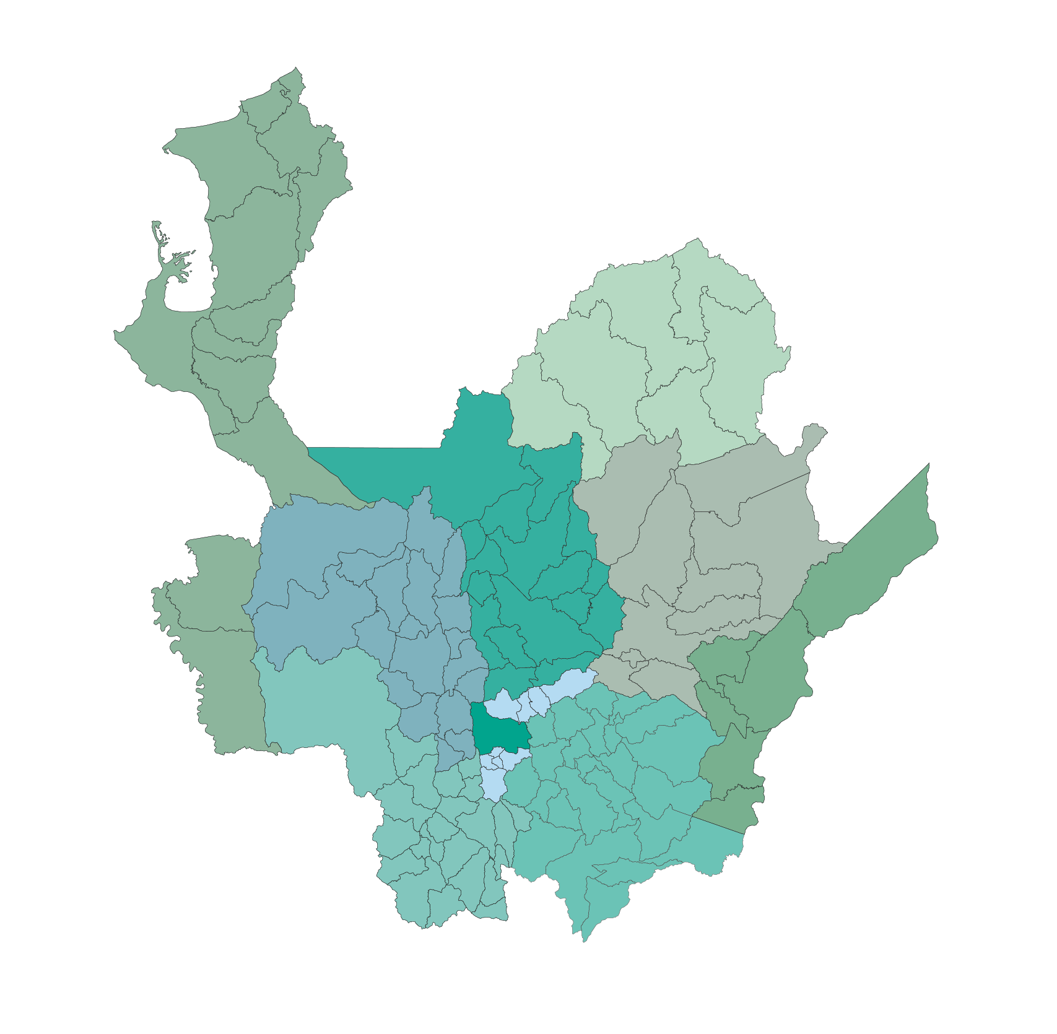
Tasa de PQRD en las regiones
(por cada 10.000 afiliados)
Septiembre 2024
Norte
40,1
Mes anterior 34,4
Urabá
Bajo Cauca
31,4
39,2
Mes anterior 29,2
Mes anterior 34,4
Occidente
Nordeste
32,4
28,1
Mes anterior 27,9
Mes anterior 30,2
Magdalena
Medio
Suroeste
48,0
32,5
Mes anterior 40,1
Mes anterior 34,0
Valle de Aburrá
Oriente
74,7
53,7
Mes anterior 77,3
Mes anterior 47,9
55,7 de cada 10.000 afiliados radicaron una PQRD en el mes de Septiembre ante la EPS, lo que refleja un aumento de la tasa de PQRD del 2% con relación al mes anterior la cual fue de 54,5 de cada 10.000 afiliados
Fórmula de cálculo – Tasa:
(N° PQRD / Total de afiliados) *10.000
Fuente: Aplicativo Conexiones
Cálculo: Equipo de Atención al Usuario Savia Salud EPS

Slide 16
Detalle del comportamiento de PQRD en
Valle de Aburrá
Tabla 2. Distribución de PQRD Savia Salud EPS en el Valle de Aburrá para el mes de septiembre 2024
La tasa total de PQRD para septiembre en el Valle de Aburrá es de 74,7, presentando una disminución del 3% con relación al mes anterior (74,7).
Fuente: Aplicativo Conexiones
Cálculo: Equipo de Atención al Usuario Savia Salud EPS

Slide 17
Detalle del comportamiento de PQRD en Urabá
Tabla 3. Distribución de PQRD Savia Salud EPS en el Urabá para el mes de septiembre 2024
La tasa total de PQRD para septiembre en el Urabá es de 31,4 presentando un aumento del 8% con relación al mes anterior (29,2).
Fuente: Aplicativo Conexiones
Cálculo: Equipo de Atención al Usuario Savia Salud EPS

Slide 18
Detalle del comportamiento de PQRD en Oriente
Tabla 4. Distribución de PQRD Savia Salud EPS en el Oriente para el mes de septiembre 2024
La tasa total de PQRD para septiembre en el Oriente es de 53,7 presentando un aumento del 12% con relación al mes anterior (47,9).
Fuente: Aplicativo Conexiones
Cálculo: Equipo de Atención al Usuario Savia Salud EPS

Slide 19
Detalle del comportamiento de PQRD en Suroeste
Tabla 5. Distribución de PQRD Savia Salud EPS en el Suroeste para el mes de septiembre 2024
La tasa total de PQRD para septiembre en el Suroeste es de 48,0 presentando un aumento del 20% con relación al mes anterior (40,1).
Fuente: Aplicativo Conexiones
Cálculo: Equipo de Atención al Usuario Savia Salud EPS

Slide 20
Detalle del comportamiento de PQRD en Norte
Tabla 6. Distribución de PQRD Savia Salud EPS en el Norte para el mes de septiembre 2024
La tasa total de PQRD para septiembre en el Norte es de 40,1 presentando un aumento del 17% con relación al mes anterior (34,4).
Fuente: Aplicativo Conexiones
Cálculo: Equipo de Atención al Usuario Savia Salud EPS

Slide 21
Detalle del comportamiento de PQRD en Occidente
Tabla 7. Distribución de PQRD Savia Salud EPS en el Occidente para el mes de septiembre 2024
La tasa total de PQRD para septiembre en el Occidente es de 32,4 presentando un aumento del 16% con relación al mes anterior (27,9).
Fuente: Aplicativo Conexiones
Cálculo: Equipo de Atención al Usuario Savia Salud EPS

Slide 22
Detalle del comportamiento de PQRD en Nordeste
Tabla 8. Distribución de PQRD Savia Salud EPS en el Nordeste para el mes de septiembre 2024
La tasa total de PQRD para septiembre en el Nordeste es de 28,1 presentando una disminución del 7% con relación al mes anterior (30,2) .
Fuente: Aplicativo Conexiones
Cálculo: Equipo de Atención al Usuario Savia Salud EPS

Slide 23
Detalle del comportamiento de PQRD en Magdalena Medio
Tabla 9. Distribución de PQRD Savia Salud EPS en el Magdalena medio para el mes de septiembre 2024
La tasa total de PQRD para septiembre en el Magdalena medio es de 32,5 presentando una disminución del 4,6% con relación al mes anterior (34,0).
Fuente: Aplicativo Conexiones
Cálculo: Equipo de Atención al Usuario Savia Salud EPS

Slide 24
Detalle del comportamiento de PQRD en
Bajo Cauca
Tabla 10. Distribución de PQRD Savia Salud EPS en el Bajo Cauca para el mes de septiembre 2024
La tasa total de PQRD para septiembre en el Bajo Cauca es de 39,2 presentando un aumento del 14% con relación al mes anterior (34,4).
Fuente: Aplicativo Conexiones
Cálculo: Equipo de Atención al Usuario Savia Salud EPS

Slide 25











Tabla 6. Distribución PQRD por servicios a los principales proveedores para septiembre 2024
Fuente: Aplicativo Conexiones
Cálculo: Equipo de Atención al Usuario Savia Salud EPS
Agosto
Agosto
Septiembre
Septiembre
Agosto
Septiembre
Abril
₁₅₁
₂₂₂
₄₄₁
₅₆₄
₉₅
₁₇₇
Agosto
Septiembre
Agosto
Septiembre
Agosto
Septiembre
₁₃₀
₁₉₅
₂₂₁
₃₁₉
₂₃₂
₂₉₇
_{Agosto}
Agosto
Septiembre
Agosto
Septiembre
Agosto
Septiembre
₀
₉
₁₂₅
₂₁₅
₃₇
₃₄
Agosto
Septiembre
₁₃₁
₂₁₁
Los motivos de PQRD asignadas a estas instituciones se encuentran inmersas en la Tabla 1.

Slide 26
Glosario
Petición: mediante la cual una persona por motivos de interés general o particular solicita la intervención de la entidad para la resolución de una situación, la prestación de un servicio, la información o requerimiento de copia de documentos, entre otros.
Queja: manifestación de una persona, a través de la cual expresa inconformidad con el actuar de un funcionario de la entidad.
Reclamo: a través del cual los usuarios del Sistema General de Seguridad Social en Salud dan a conocer su insatisfacción con la prestación del servicio de salud.
Solicitud de Información: orientación solicitada para acceder a un servicio.
Sugerencia: recomendación que se realiza para mejorar un servicio.
Derecho de Petición: es la facultad concedida a todas las personas dentro del territorio nacional, para que puedan presentar peticiones a las autoridades y diferentes entidades, con el propósito de que se les entregue información sobre situaciones de interés general y/o particular.
Circular Externa 00008 de 2018. Por la cual se hacen adiciones, eliminaciones y
modificaciones a la Circular 047 de 2007.
Ley 1755 de 2015 Por medio de la cual se regula el Derecho Fundamental de Petición y se sustituye un título del Código de Procedimiento Administrativo y de lo Contencioso Administrativo.

